Slide 1

Introducción a CSS Hojas de Estilo
Especialidad Programación
Módulo Desarrollo de Aplicaciones Web

Slide 2

QUÉ VEREMOS EN ESTA SESIÓN
Desafío:
Aplicar estilos
a una web
Revisión de conceptos
Cascade Style Sheet
Revisaremos resultados y conceptos previos estudiados en caso y evaluados en cuestionario.
Revisaremos cómo se aplica un estilo a página web utilizando CSS.
Una vez revisado los contenidos, aplicaremos una hoja de estilos a una web.

Slide 3
01
Revisión de Conceptos

Slide 4
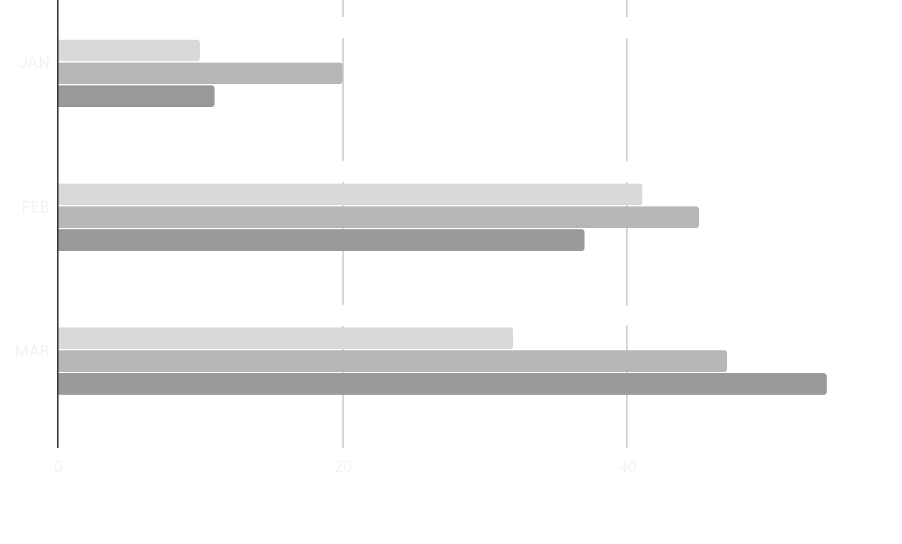
REVISEMOS LOS RESULTADOS DEL CUESTIONARIO
Revisemos algunos conceptos
Escribir los temas
Cambiar gráfico al propuesto por Google cuestionario
Notes:
En esta ppt la idea es mostrar los resultados globales y ahondar en las respuestas que no fueron correctamente respondidas. Hacer participar a los estudiantes revisando porque la confusión y clarificando términos que no se entendieron.

Slide 5
02
Introducción a CSS
Cascade Style Sheet

Slide 6
¿QUÉ ES CSS?
Describe cómo los elementos HTML se despliegan en las páginas web.
CSS ahorra mucho trabajo.
Permite controlar el diseño de varias páginas a la vez.
Hojas de estilo externas pueden ser guardadas en archivos CSS.

Slide 7
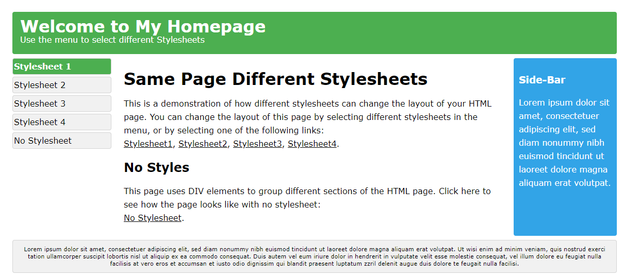
¿QUÉ ES CSS?
En el siguiente enlace podrás revisar como una página puede tener diferentes estilos. Haz click en Stylesheet 1, Stylesheet 2, Stylesheet 3 y Stylesheet 4 para ver como cambia la página.

Slide 8
UN POCO DE HISTORIA
HTML fue creado para describir el contenido de una página web, como por ejemplo:
<h1> Este es un encabezado. </h1>
<p> Este es un párrafo. </p>
Cuando las etiquetas como <font> comenzaron a aparecer en la versión 3.2 de HTML, comenzaron las pesadillas para los desarrolladores. El desarrollo de grandes sitios web, donde se agregan fuentes, colores e información a cada página, se convirtió en un proceso largo y tedioso.
CSS llegó al rescate, eliminando el estilo HTML de las páginas.

Slide 9
SINTAXIS
CSS consta de un selector y un bloque de declaración
H1
{ color: blue; font-size: 12px }
Propiedad
Valor
El selector apunta al elemento HTML al que deseas aplicar el estilo.
El bloque de declaración contiene una o más declaraciones separadas por “;”.
Cada declaración incluye una propiedad y un valor, separado por “:”.
Múltiples declaraciones son separadas por “;” y el bloque de declaración está rodeado por llaves “{ }”.
Ve el ejemplo y da click en RUN

Slide 10
03
Desafío
Creando tu primer estilo

Slide 11
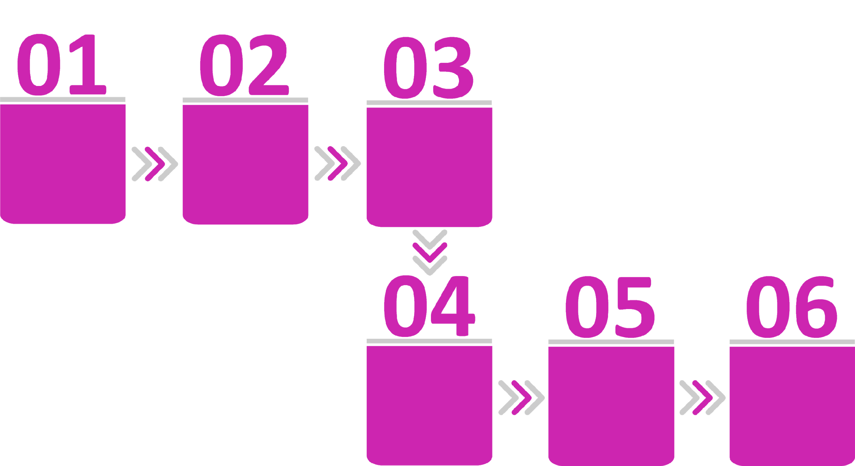
PASOS PARA EL DESAFÍO
Diseña tu página web en papel incorporando colores, barras de navegación, botones, entre otros elementos.
Usando tu pagina web creada en las actividades de HTML, deberás crear una etiqueta de estilos para incorporar CSS.
Identifica los elementos HTML que deseas aplicar estilo.
BONUS
Añade propiedades a los elementos HTML identificados.
Enviar la Tarea ya sea el documento index en ATOM o el link en repl.it a través de Google Classroom.
Envía tu respuesta por mensaje privado en la misma tarea de Google Classroom.
Es posible llevar el archivo de ATOM a Repl.it o viceversa?

Slide 12
¿NECESITAS AYUDA?
https://youtu.be/24gNhTcy6pw
https://www.youtube.com/watch?v=8cSo0ijtkzU

Slide 13
04
Revisión de Desafíos

Slide 14
ACTIVIDADES A REALIZAR
Revisa las actividades que debes realizar antes de la siguiente sesión
ANTES DE LA SIGUIENTE SESIÓN
Revisar material de conceptos de nueva sesión
Responder cuestionario de conceptos a enviar
LO QUE VEREMOS EN LA SIGUIENTE SESIÓN
Selectores en CSS
¿Cómo insertar CSS en mi página web?

Slide 15
¿DUDAS?
Recuerda que si tienes alguna duda en tu trabajo en casa, puedes usar Classroom para preguntar.

